Slide 1
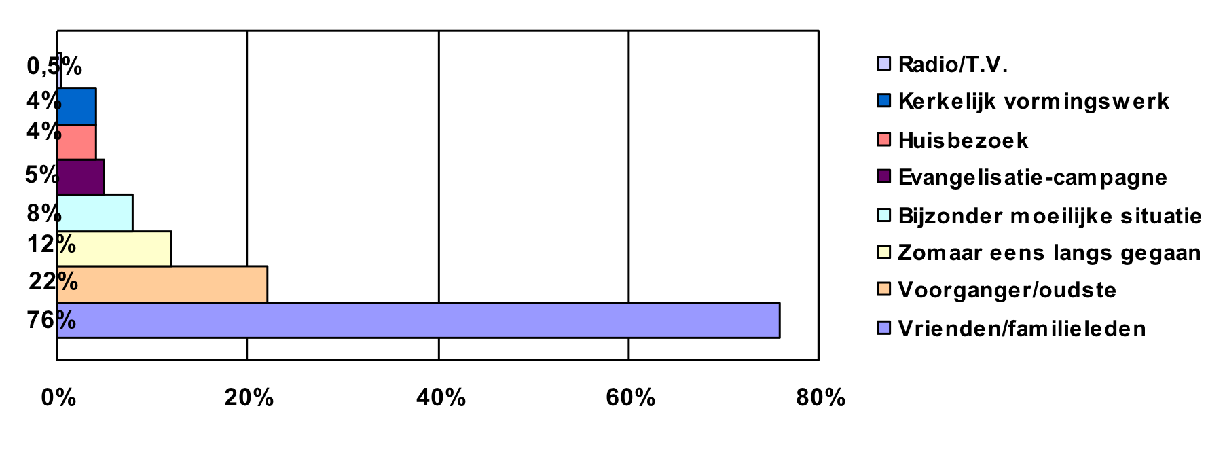
Vriendschapsevangelisatie
Vriendschappen zijn het meest effectief

Slide 2
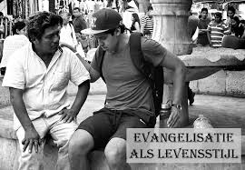
Hoe hou je een persoonlijk gesprek?
Enkele bemerkingen vooraf
- GEEN METHODE ➔ WEL BIJBELSE PRINCIPES
- EEN LEVENSSTIJL
- DE VERLOREN MENS MET GOD IN CONTACT BRENGEN

Slide 3
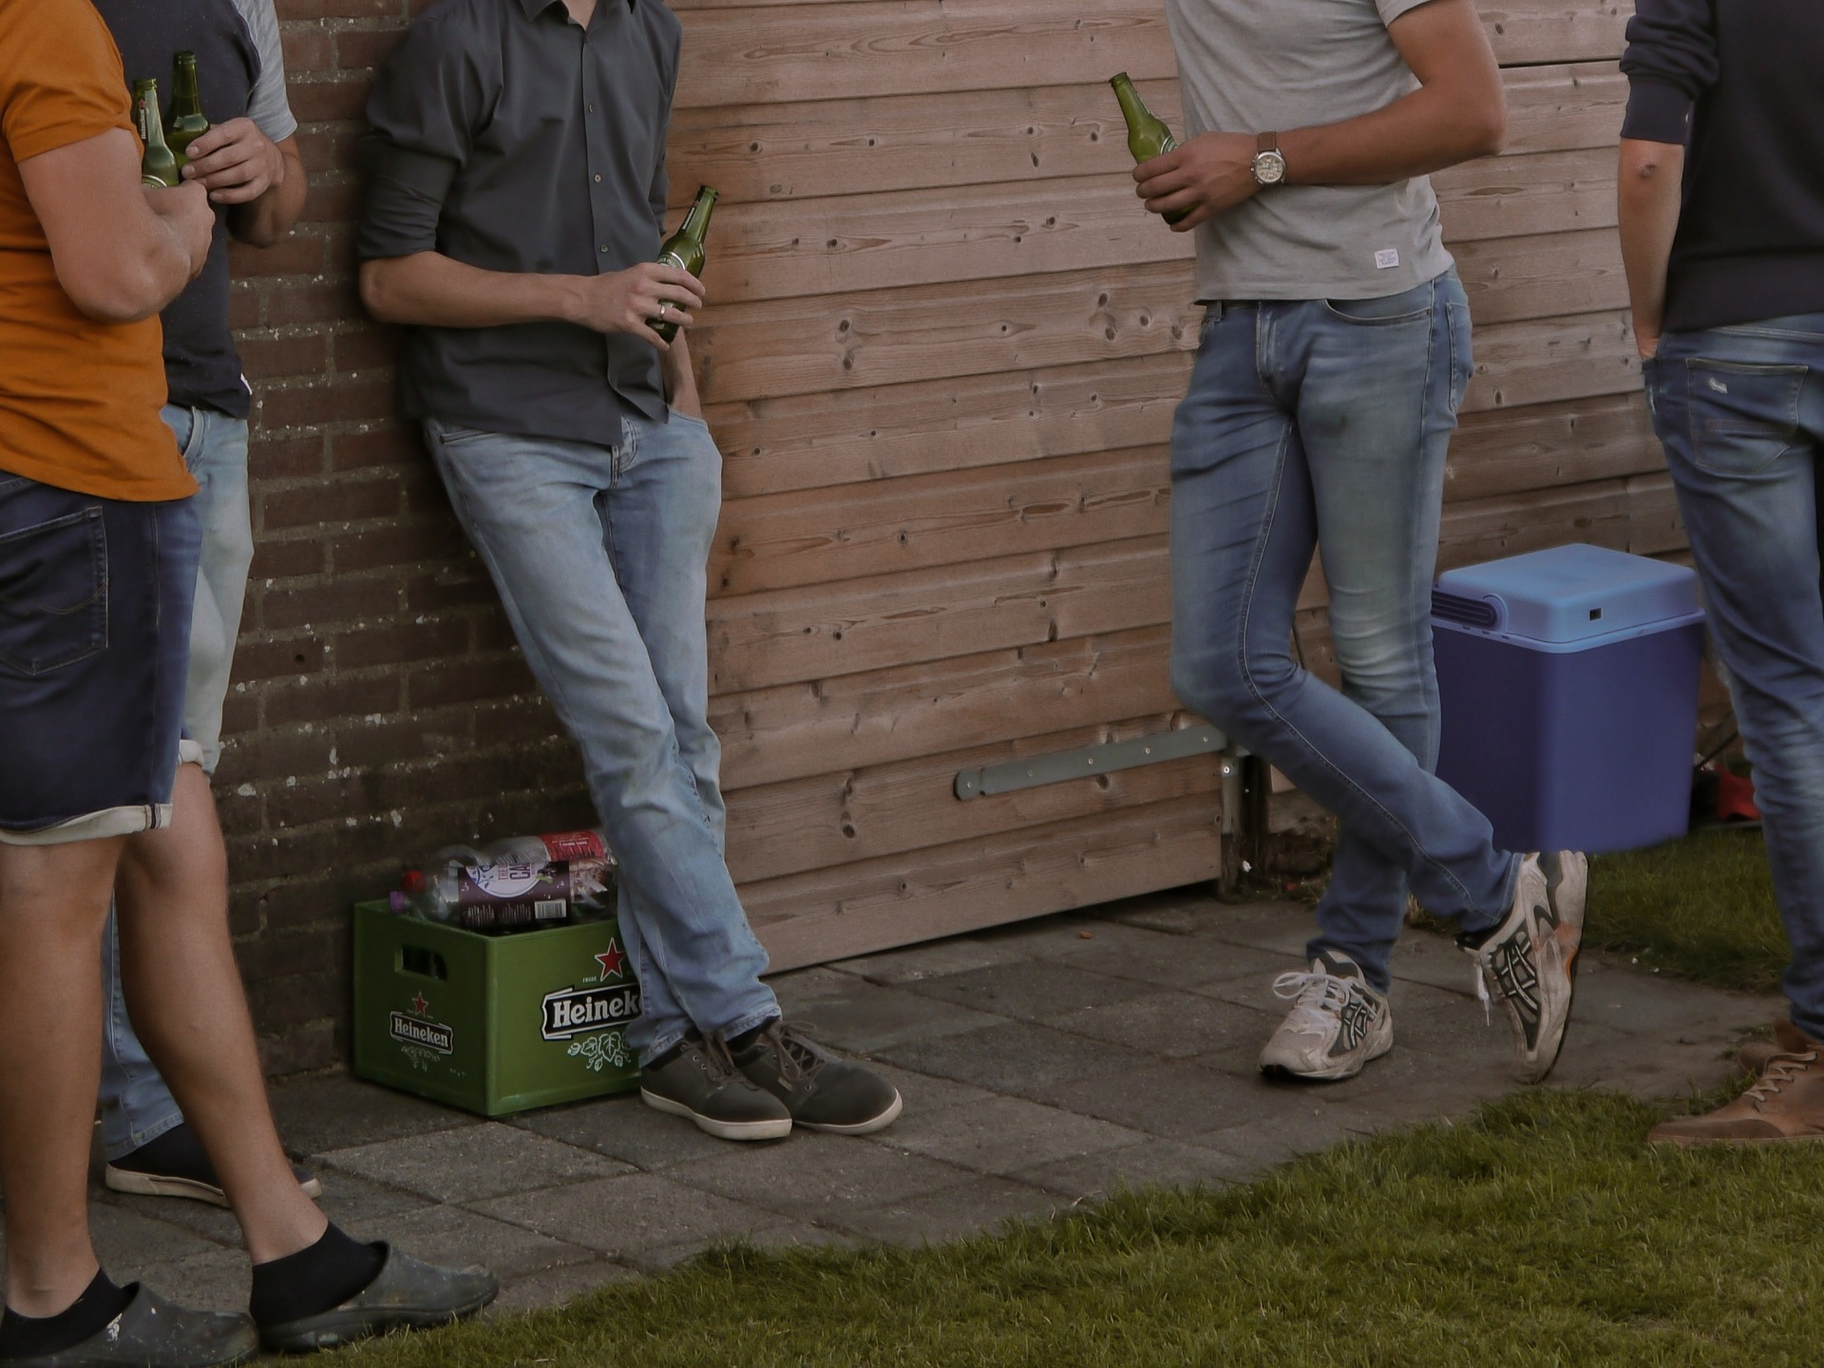
Het gesprek zelf
NIET: “Je bent zondig, neemt Jezus aan en je komt in de hemel.”
Wie heeft nog niet-christen vrienden en kennissen?
Waarom maak je er geen?
Lezen Johannes 4:1-26

Slide 4
Het gesprek zelf
Drie delen
1. Contacten leggen: Johannes 4:1-9
= TIJD MAKEN
“Integendeel, we moeten vriendschap sluiten met zondige mensen, zelfs met hen die op een bepaald levensterrein regelrecht tegen God ingaan. We moeten tijd aan hen spenderen, genieten van hun gezelschap, met hen praten, als vrienden met hen omgaan.” Jerram Barrs

Slide 5
Het gesprek zelf
Drie delen
1. Contacten leggen: Johannes 4:1-9
= JE AFHANKELIJK STELLEN
➔GENIET VAN DE CONTACTEN
➔GA NIET KRAMPACHTIG OM
➔BID
➔STEL JE OPEN

Slide 6
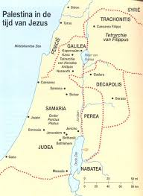
Het gesprek zelf
Drie delen
2. Een nood scheppen: Johannes 4:9-18
Hoe deed Jezus het?
“Wanneer we over dit schijnbaar alledaagse verzoek nadenken, moeten we in de gaten houden dat Joden nooit aten of drinken uit een voorwerp dat door Samaritanen gebruikt was. Rabbi Eliëzer leerde: ‘Hij die het brood van Samaritanen eet, is als degene die het vlees van varkens eet.’ Maar Jezus doorbrak de sociale gewoonten van zijn volk door haar te vragen om Hem water te geven uit haar eigen emmer. Zij staat hier versteld van, want zij beseft hoe buitengewoon dit verzoek in feit is.”

Slide 7
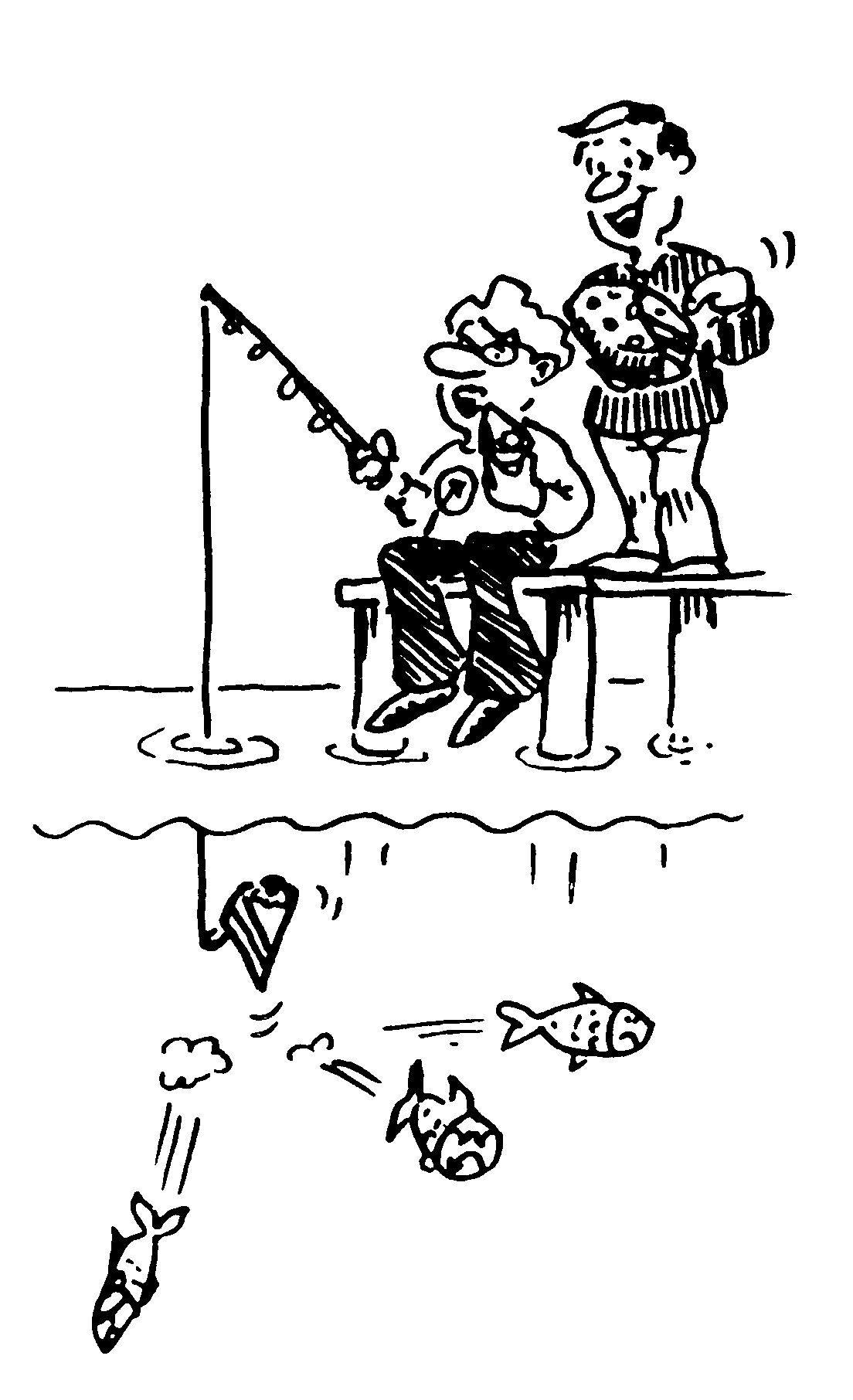
Het gesprek zelf
Drie delen
2. Een nood scheppen: Johannes 4:9-18
➔Door je gedrag (Efeziërs 4:20)
1 Petrus 2:12 “… en dat gij een goede wandel leidt onder de heidenen, opdat zij, nader toeziende op datgene, waarin zij u als boosdoeners belasteren, op grond van uw goede werken God mogen verheerlijken ten dage der verzoeking.”

Slide 8


Het gesprek zelf
Drie delen
2. Een nood scheppen: Johannes 4:9-18
➔Door je gedrag
➔Door het gesprek
NODEN WAAR IEDER MENS MEE ZIT?
HOE HERKEN JE SPECIFIEKE NODEN?

Slide 9
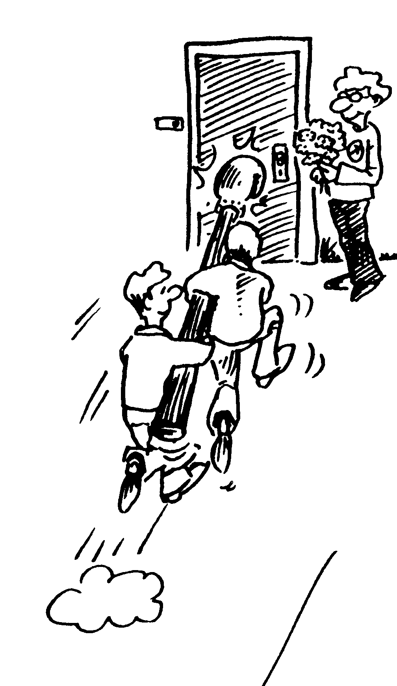

Het gesprek zelf
Drie delen
3. Christus verkondigen: Johannes 4:19-26
➔Jezus als Heer verkondigen
≠ verkoopsproduct
➔Een proces

